Slide 1
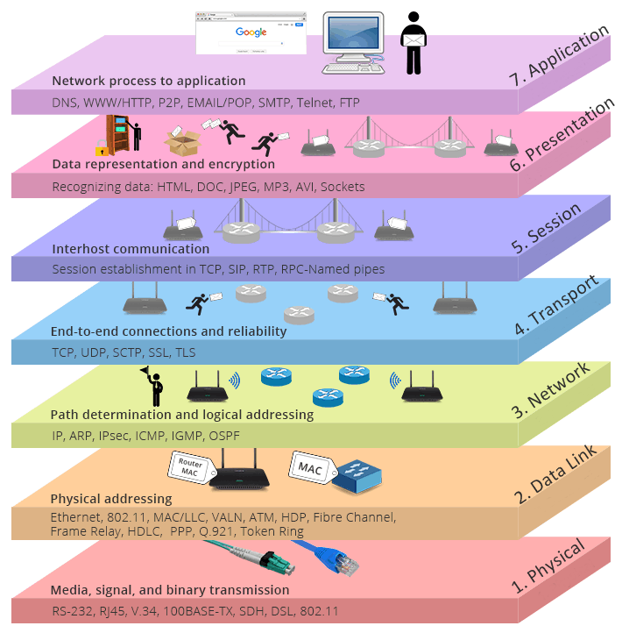

Recapitulación: que se viene? Layer 4 = Transporte = TCP & UDP
TCP & UDP, Multiplexación de servicios de red TCP/IP
Primera Evaluación
IP, DIR IP, ARP, DHCP, ICMP, ROUTING, Gateway, Ruta x defecto, NAT
FRAMES (ETH/IEEE), MAC ADD, segmentamos DOM COL SW, SW,
Tablas MAC SW, pirámide de BW, VLAN
Colisiones, Dominios de Colisión, HUB, cascadas de HUB

Slide 2
Recapitulación: que se viene? Layer 4 = Transporte = TCP & UDP
N aplicaciones al unísono
65536
Como realiza este MUX, con recursos layer 4: PUERTOS
MUX
1 cable, sobre 1 MAC, sobre 1 IP, pero disponen de 65536 puertos para transporte de app.
TCP & UDP
1
1 IP
1 puerta SW – 1 MAC ADD
Acceso físico a la red LAN – Se conectan a un cable o a una WIFI - 1 Cable / 1 Wifi

Slide 3
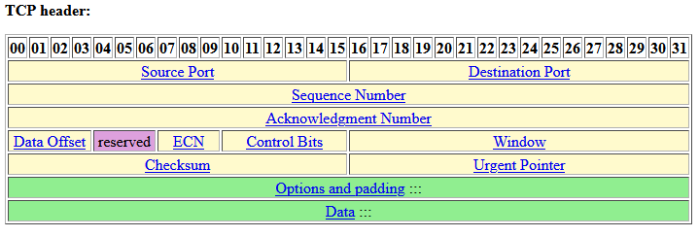
Protocol de Transporte = TCP
65536 PORTS
65536 PORTS
Para explicar el Header y sus componentes, lo haremos con un proceso, 3-way Hand Shake,
con el que se inicia/mantiene/termina Una conexión TCP.
Donde terina el header y comienzan los datos, esto debido a que Header TCP es variable
Notificaciones EXPLICITAS de congestión de trafico
TCP es un protocolo Orientado a la conexión, a diferencia de IP que no lo es.

Slide 4
Protocol de Transporte = TCP
65536 PORTS
65536 PORTS
Bits de Control, son 6 banderas.
U – A – P – R – S - F
U: URGENT: URG = Bandera de URGENTE
A: ACK: Bandera de Acknowledgment
P: PUSH:PSH: Bandera de empujar
R: RST:RESET: Bandera de reseteo
S: SYN: Bandera de sincronización
F: FIN: Termino de conexión
Estas banderas son las opciones de control de TCP.

Slide 5
Protocol de Transporte = TCP
65536 PORTS
65536 PORTS
Ventana: Es un indicador de DELTA a sumar a los ACK/SYN para no perder la cuenta, cuando no estemos usando por defecto de uno en uno
Suma de verificación del Header, no incluye los datos de APP
Estos punteros indican donde esta la urgencia dentro de los datos o de las opciones

Slide 6
Protocol de Transporte = establecimiento de conexión 3-way Hand Shake (TCP)
Estación de trabajo X
Cliente (Browser)
Chrome
Server WEB
Apache
1 way
SYN = 1
Sequence Number = a
41256
Sequence Number = a+1
80
ACK = 1
41256
2 way
Acknowledgment Number = b
41256
3 way
Sequence Number = a+2
80
Acknowledgment Number = b+1
Esta resuelto Layer 3, 2 y 1

Slide 7
Protocol de Transporte = establecimiento de conexión 3-way Hand Shake (TCP)
Estación de trabajo X
Cliente (ftp)
Filezilla
Server FTP
Filezilla server
1 way
SYN = 1
Sequence Number = a
41257
Sequence Number = a+1
21
ACK = 1
41257
2 way
Acknowledgment Number = b
41257
3 way
Sequence Number = a+2
21
Acknowledgment Number = b+1
Esta resuelto Layer 3, 2 y 1
Así pueden seguir asignado PORTS fuente por cada APP que desena usar en redes TCP/IP en paralelo

Slide 8
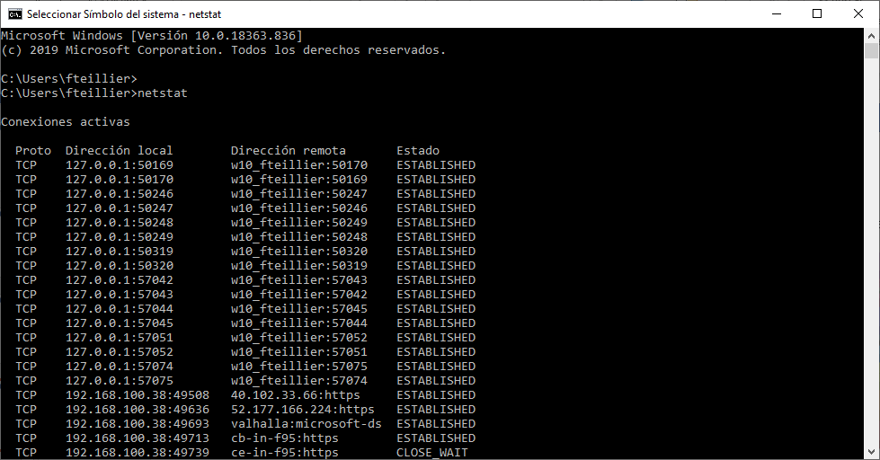
Protocol de Transporte = conexiones TCP establecidas en Windows 10

Slide 9
Protocol de Transporte = Reglas y definiciones sobre Puertos TCP
65536 -256 – 768 =
1025 - 65536: DISPONIBLES PORTS, puertos pueden ser asignados a APP por los sistemas operativos
(64512 PUERTOS DISPONIBLES)
65536
257 - 1024: ASSIGNED PORTS, puertos asignados a APP y por lo tanto NO SE PUEDEN USAR COMO PUERTO FUENTE
443 HTTPS – 666 Paraiso Hacker
0 – 256: Well Know PORTS, puertos bien conocidos y por lo tanto NO SE PUEDEN USAR COMO PUERTO FUENTE
22 SSH – 23 TELNET – 53 DNS – 80 HTTP – 20 y 21 FTP

Slide 10
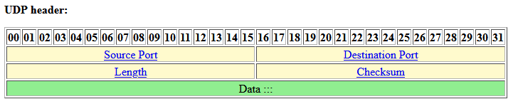
Protocol de Transporte = UDP
UDP es un resumen, NO ORIENTADO A LA CONEXIÓN de TCP, para redes de alta performance y disponibilidad
Comparten los puertos tanto en destino como en fuente con TCP:
HTTP por TCP o UDP es 80
Comparación TCP & UDP
TCP es Orientado a la conexión, UDP no lo es
TCP es estable respecto a conexión y puede administrar conexiones, UDP no
TCP es lento comparado con UDP
TCP por lo tanto se usa es APP criticas, UDP en refrescos y actualizaciones de tablas que no son criticas.

Slide 11







Servicio DNS
Resolver ENTEL:
200.72.1.5
200.72.1.11
DNS ENTEL:
200.72.1.254
200.72.1.253
WAN: 186.17.4.2
LAN: 192.168.10.1
http://186.17.4.2
E0RISP: 186.17.4.1
Red Publica
Red EXTERNA
Internet
WAN
√
RISP
IP: 192.168.10.10
MASK: 255.255.255.0
PE: 192.168.10.1
DNS: 8.8.8.8
√
186.17.4.0/24
IP: 192.168.10.11
MASK: 255.255.255.0
PE: 192.168.10.1
DNS: 8.8.8.8
8.8.8.8:53 (TCP)
√
192.168.10.0/24
IP: 192.168.10.12
MASK: 255.255.255.0
PE: 192.168.10.1
DNS: 8.8.8.8
DNS Servicio Cliente – Servidor
DNS Responde a dos preguntas Básicas
Preguntas directas: Pregunto por un nombre y espero una IP
Preguntas Reversas: Pregunto por una IP y espero un nombre
Maneja Zonas de DNS
X
Resolver
IP: 192.168.10.13
MASK: 255.255.255.0
PE: 192.168.10.1
DNS: 200.72.1.5
DNS Server

Slide 12
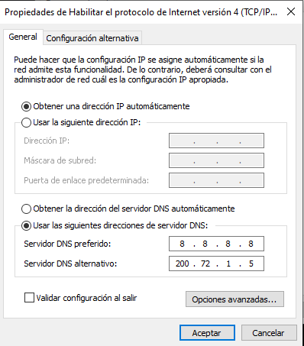
Servicio DNS
Sistema Operativo: Windows/Linux:
Necesidad de resolver un nombre INTERNET
Archivo Nombres Local: host, hosts, locahosts
C:\Windows\System32\drivers\etc \hosts
DNS 1
DNS 2
Error de resolución de nombres
Esta es la configuración del cliente DNS de mi sistema Operativo

Slide 13
Servicio DNS
Pregunta Directa
Resolver/DNS
Pregunto por www.ucm.cl
Haga las dos preguntas
Directo, agrego la reversa
Si me preguntaron reversa, agrego la directa
Si no son equivalentes, no doy permiso
200.9.234.90
RBL: RELAY BLOCK LIST – Lista NEGRAS de IP
Pregunta Reversa
Resolver/DNS
200.9.234.90
www.ucm.cl

Slide 14
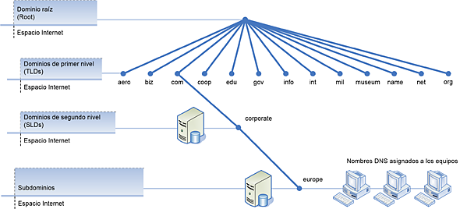
Servicio DNS
8.8.8.8
Ip? De www.teillier.cl
201.148.104.80
1
2
CL
3
3
4
NIC.cl
Teillier.cl
DNS de subdominio
IP: 192.168.10.10
MASK: 255.255.255.0
PE: 192.168.10.1
DNS: 8.8.8.8
Ping www.teillier.cl
201.148.104.80
www.teillier.cl
ftp.teillier.cl
Algo.teillier.cl

Slide 15
Servicio DNS
8.8.8.8
IP? De www.nasa.com
1
2
COM
3
4
NIC.com
Teillier.cl
3
DNS de subdominio
IP: 192.168.100.38
MASK: 255.255.255.0
PE: 192.168.100.1
DNS: 8.8.8.8
Ping www.nasa.com
201.148.104.80
DNS de subdominio
www.nasa.com
104.247.81.52
www.teillier.cl
ftp.teillier.cl
Algo.teillier.cl

Slide 16
Servicio DNS
Mail servers → nicolas@cloud.uautonoma.cl ; nicolas@Gmail.com → resuelve un DNS
Como preguntaron por un @algo…..la respuesta del DNS es:
El mail server que atiende a @gamil, @cloud.uautonoma.cl → esta en esta IP y en este nombre
DNS Server tiene distintos registros
Registro NS → informa el Servidor DNS que administra la zona
Registro MX → informa el Servidor de Mail eXchanger de un dominio

Slide 17






Servicio E-Mail (Usuario@dominio): Analógico Carta Papel
Carta Papel
Carta Papel
Correos de Chile, Talca
Correos de España
Carta Papel
Correos de España, Madrid
Carta Papel
Para/Destinatario: Javiera Paulina Poblete Vejar
Planeta Tierra, Europa, España, Madrid , Chaval, #66
Casilla del Destinario
De/Remitente: Fabian Teillier Santelices
Planeta Tierra, América del Sur, Chile, Talca, 4 Sur, #1177
Carta Papel
Planeta Tierra, Europa, España, Madrid , Chaval, #66

Slide 18





Servicio E-Mail (Usuario@dominio): SMTP + POP (POP o IMAP)
Puertos TCP Tx E-Mail
SMTP: TCP25
SMTP TLS: TCP587
SMTP SSL: TCP465
nmunoz@uauotonoma.cl
MTA.teillier.cl
MTA.uautonoma.cl
erojas@uauotonoma.cl
INTERNET
jpoblete@uautonoma.cl
Puertos TCP Rx E-Mail
Webmail: TCP80- TCP 443
POP3: TCP110
POP3S: TCP995
IMAP: TCP993 (Con SSL)
IMAP: TCP143 (Sin SSL)
De/Remitente: Fabian@teillier.cl
Para/Destinatario: jpoblete@uautonoma.cl
Usaron un Cliente de correo electrónico: Ex Outlook de Microsoft
PC donde lee e-mail Javiera Poblete
Usaron un Cliente de correo electrónico: Ex Outlook de Microsoft

Slide 19
Servicio E-Mail (Usuario@dominio): SMTP + POP (Webmail)
nmunoz@uauotonoma.cl
MTA.teillier.cl
MTA.uautonoma.cl
erojas@uauotonoma.cl
INTERNET
jpoblete@uautonoma.cl
www
Web Mail
De/Remitente: Fabian@teillier.cl
Para/Destinatario: jpoblete@uautonoma.cl
Usaron un Cliente de correo electrónico: Ex Outlook de Microsoft
PC donde lee e-mail Javiera Poblete
Usaron un Browser: Chrome/Edge/Mozilla/Opera

Slide 20
Servicio E-Mail (Usuario@dominio): Webmail - Webmail
nmunoz@live.com
MTA.Gmail.com
MTA.live.com
erojas@live.com
INTERNET
jpoblete@live.com
www
Web Mail
www
Web Mail
De/Remitente: Fabian@gamail.com
Para/Destinatario: jpoblete@live.com
Usaron un Browser: Chrome/Edge/Mozilla/Opera
PC donde lee e-mail Javiera Poblete
Usaron un Browser: Chrome/Edge/Mozilla/Opera

Slide 21












Servicio WEB: TCP80 = HTTP, TCP443 = HTTPS
Servidor WEB
Browser = Cliente
Cloudflare Server
LiteSpeed
Microsoft IIS
Apache Tomcat
Apache Traffic Server
Google Servers
IBM Servers
Lighttpd
Node.js
Oracle Servers
Tengine

Slide 22

Servicio WEB: TCP80 = HTTP, TCP443 = HTTPS – WEBHOSTING Basado en nombres
MAC:5.6.7.9:80-443
http://www.elgart.cl:80
https://www.elgart.cl:443
IP/MASK/PE/DNS
Ip? www.elgart.cl = 5.6.7.9
MAC:5.6.7.8:53
DNS.hosting.cl
WEB Hosting
https://www.elgart.cl:443
www.elgart.cl
/var/www/elgart.cl/index.html
www.elgart.cl
www.manuel.cl
Dominio: elgart.cl
DNS Server: dns.hosting.cl
IP DNS: 5.6.7.8
www.matias.cl
www.diego.cl

Slide 23
Servicio WEB: TCP80 = HTTP, TCP443 = HTTPS - WEBHOSTING
MAC:5.6.7.9:80-443
http://www.manuel.cl:80
https://www.manuel.cl:443
IP/MASK/PE/DNS
Ip? www.manuel.cl = 5.6.7.9
MAC:5.6.7.8:53
DNS.hosting.cl
WEB Hosting
www.manuel.cl
https://www.manuel.cl
www.manuel.cl
/var/www/manuel.cl/index.html
Dominio: manuel.cl
DNS Server: dns.hosting.cl
IP DNS: 5.6.7.8
www.matias.cl
www.diego.cl

Slide 24
Servicio WEB: TCP80 = HTTP, TCP443 = HTTPS - WEBHOSTING
MAC:5.6.7.9:80-443
http://www.matias.cl:80
https://www.matias.cl:443
IP/MASK/PE/DNS
Ip? www.matias.cl = 5.6.7.9
MAC:5.6.7.8:53
DNS.hosting.cl
WEB Hosting
www.matias.cl
https://www.manuel.cl
www.matias.cl
/var/www/matias.cl/index.html
Dominio: matias.cl
DNS Server: dns.hosting.cl
IP DNS: 5.6.7.8
www.diego.cl

Slide 25


Servicio FTP: TCP20&21 – WEBHOSTING – UPLOAD del contenido
TCP20: FTPDATA, TCP21:FTPCOMMAND
ftp.matias.cl
MAC:5.6.7.9:20&21
<html>
Todos los demás elementos del sitio van aquí.
</html>
MAC:5.6.7.8:53
DNS.hosting.cl
WEB Hosting
www.matias.cl
https://www.matias.cl
www.matias.cl
/var/www/matias.cl/index.html
Dominio: matias.cl
DNS Server: dns.hosting.cl
IP DNS: 5.6.7.8
Muchos archivos que conforman esta pagina web

Slide 26
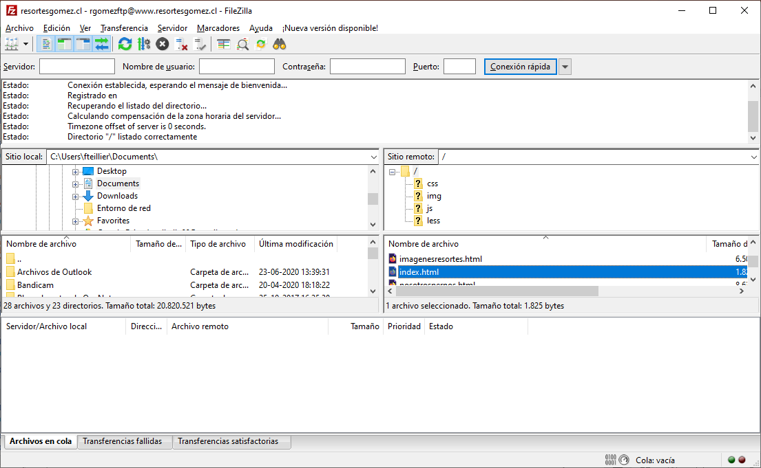

Slide 27
FTP ACTIVO
ftp.matias.cl
MAC:5.6.7.9:20&21
# cd /var
(var)#cd www
/var/www)#
MAC:5.6.7.8:53
DNS.hosting.cl
WEB Hosting
Upload/donload
El archivo viaja por esta conexión
TCP21
TCP20

Slide 28
FTP PASIVO
ftp.matias.cl
MAC:5.6.7.9:20&21
# cd /var
(var)#cd www
/var/www)#
Trafico de upload/download
También va por aquí
MAC:5.6.7.8:53
DNS.hosting.cl
WEB Hosting
TCP21

Slide 29
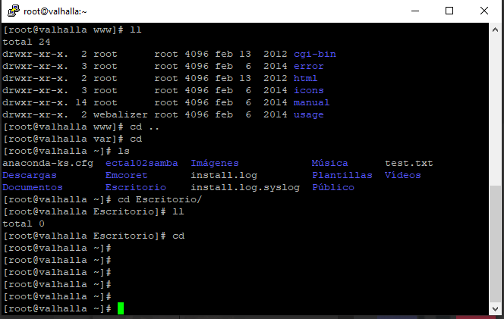
Servicio TELNET & SSH
Server.matias.cl
MAC:5.6.7.9:20&21
MAC:5.6.7.8:53
DNS.hosting.cl
WEB Hosting
TCP23
TELNET: Texto puro sin cifrar
Secure Shell: cifrado
TCP22

Slide 30
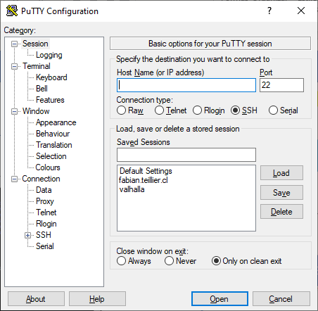


Slide 31
